Slide 1
Федор Иванович Тютчев

Slide 2
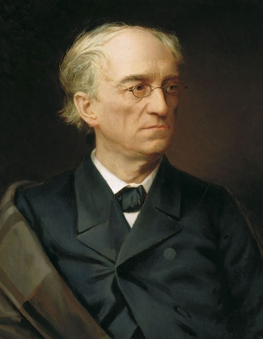
Тютчев Федор Иванович происходил из родовитой, но небогатой дворянской семьи. Тютчев не был плодовит как поэт (его наследие - около 300 стихотворений). Начал печататься в 16 лет, но печатался редко, в малоизвестных альманахах, в период 1837-1847 почти не писал стихов и, вообще, мало заботился о своей репутации поэта.

Slide 3
Впервые поэзия Тютчева обратила на себя внимание после публикации ряда его стихов в пушкинском "Современнике" в 1836-1837. Первое собрание стихов, выпустил в 1854 Тургенев. Однако прижизненная известность Тютчева ограничивалась кругом литераторов и знатоков.

Slide 4
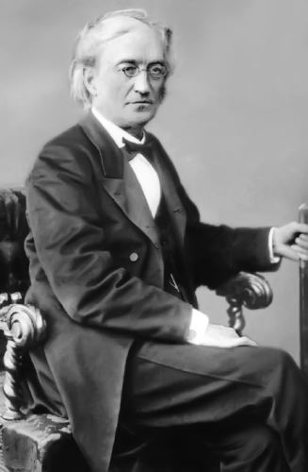
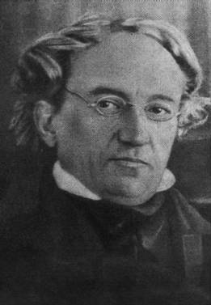

Slide 5
Интересные факты
В конце 1837 года поэт встретился с Дернберг в Генуе. Тютчев понимает, что пришло время расстаться с любимой женщиной.
Так здесь-то суждено нам было
Сказать последнее прости...

Slide 6
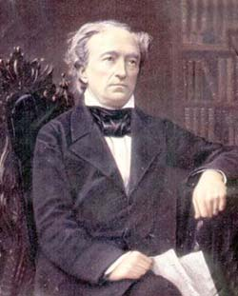
…О, как убийственно мы любим,
Как в буйной слепоте страстей
Мы то всего вернее губим,
Что сердцу нашему милей!
Ф.И.Тютчев

Slide 7
Но 1838 году умерла Элеонора. Незадолго до этого она испытала страшное потрясение во время пожара на пароходе «Николай I», на котором она с дочерьми возвращалась из России. Тютчев так тяжело переживал утрату жены, что поседел за одну ночь...

Slide 8
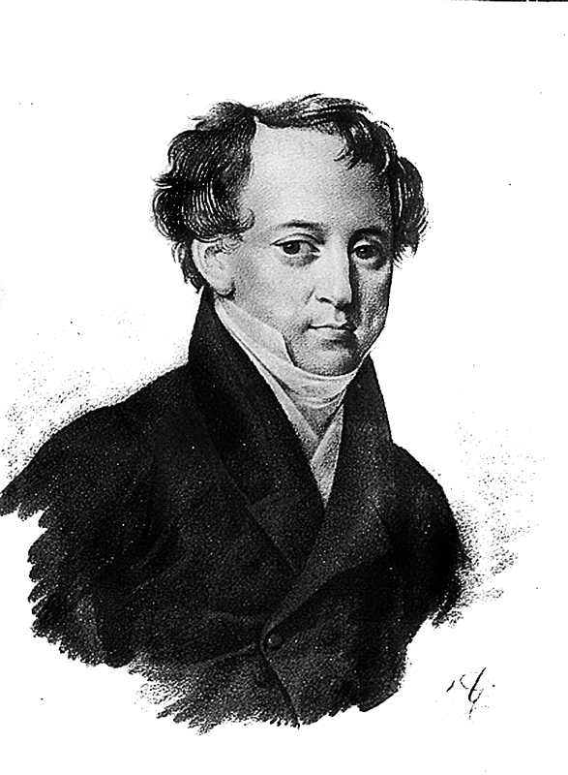
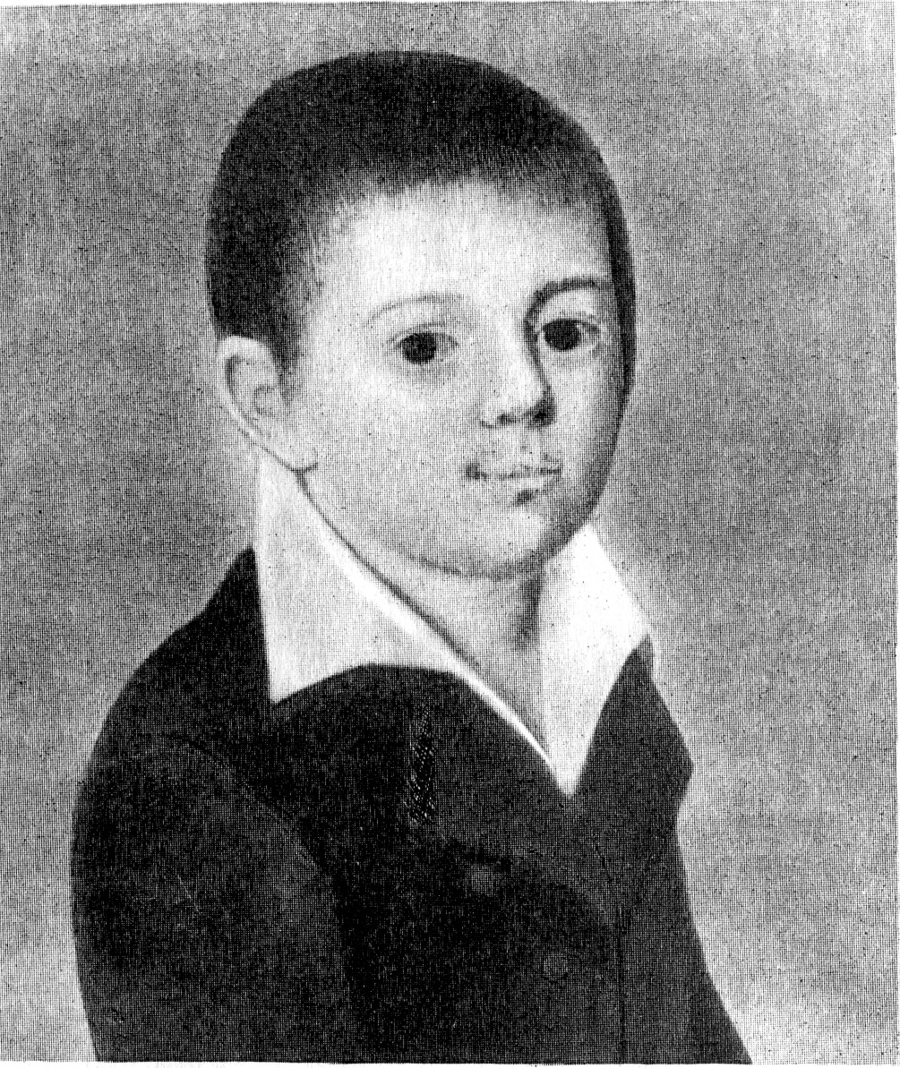

Slide 9
«Тютчев — лев сезона», — отозвался о нем П.А. Вяземский, очевидец его первых успехов в петербургском светском кругу. Таким бессменным «львом сезона», увлекательным собеседником, тонким острословом и любимцем салонов Тютчев остался вплоть до конца своих дней.

Slide 10
В августе 1850 года Тютчев вместе с Денисьевой и старшей дочерью Анной совершил поездку в Валаамский монастырь. Дочь поэта, по-видимому, еще не подозревала о близких отношениях, которые установились между ее отцом и Денисьевой.

Slide 11
В глазах той части петербургского общества, к которой принадлежали Тютчев и Денисьева, любовь их приобрела интерес светского скандала. При этом жестокие обвинения пали почти исключительно на Денисьеву.

Slide 12
Любовь Тютчева и Денисьевой продолжалась в течение четырнадцати лет, до самой ее смерти. У них было трое детей. Все они по настоянию матери записывались в метрические книги под фамилией Тютчевых. Поэта она любила страстной, беззаветной и требовательной любовью, внесшей в его жизнь немало счастливых, но и немало тяжелых минут.

Slide 13
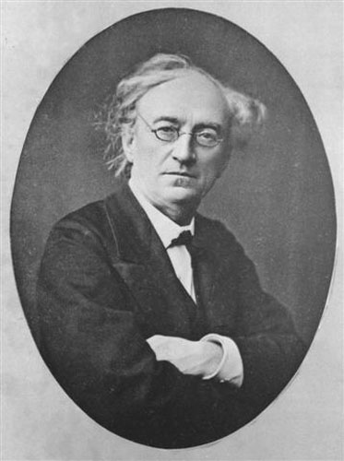
…В разлуке есть высокое значенье:
Как ни люби, хоть день один, хоть век,
Любовь есть сон, а сон — одно мгновенье,
И рано ль, поздно ль пробужденье,
А должен наконец проснуться человек...
Ф.И.Тютчев

Slide 14
Поэт пережил свою «последнюю любовь» Денисьеву на девять лет. Узнав о смерти Тютчева, Тургенев писал Фету из Буживаля: «Милый, умный, как день умный Федор Иванович, прости — прощай!»

Slide 15
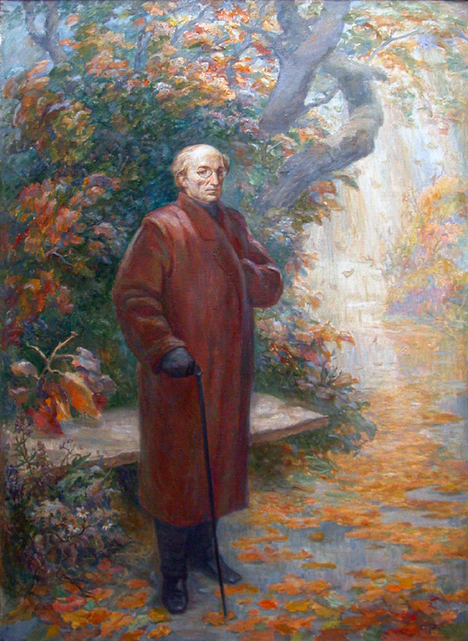
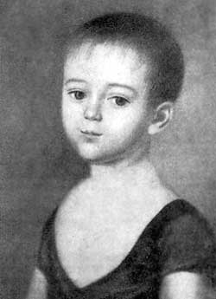

Slide 16
1964 год для Тютчева стал поистине зловещим: его жизнь настигает целая череда смертей. За короткий период времени у него умирают двое детей, мать, затем ещё один, самый старший сын, брат, а затем любимая дочка Машенька.

Slide 17
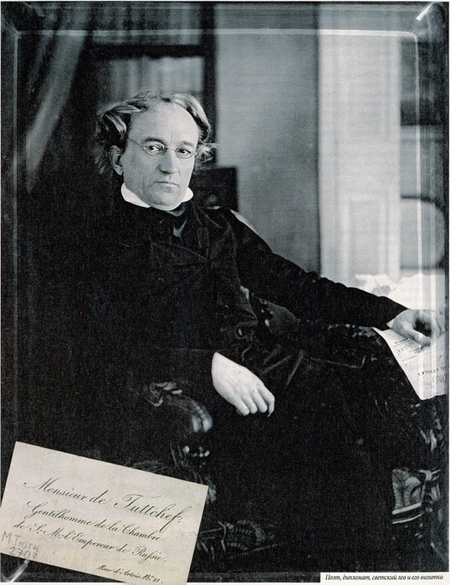
…Нам не дано предугадать, как наше слово отзовется, - и нам сочувствие дается, как нам дается благодать.
Ф.И.Тютчев

Slide 18
В Мюнхене, ещё до отношений со своей первой женой, у него был роман с молодой красавицей графиней Амалией Крюденер, которая отказывала в чувствах Пушкину, Гейне и даже Баварскому королю Людвигу. А вот в Тютчева влюбилась. И если бы не строгая мать, отношения закончились бы свадьбой.

Slide 19
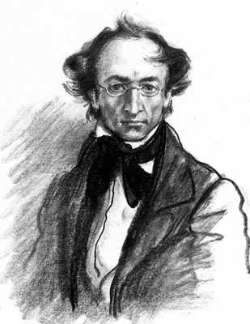
…Стоим мы слепо пред Судьбою, не нам сорвать с нее покров.
Ф.И.Тютчев

Slide 20
Тютчева обожали женщины, они его боготворили. Федор Иванович никогда не был донжуаном, развратником, ловеласом. Он обожал женщин и они ему отвечали тем же. Его множество прекрасных лирических стихотворений посвящены именно женщинам.

Slide 21
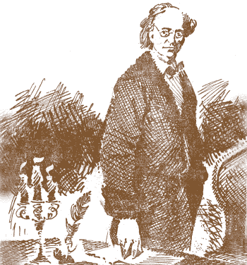

Slide 22
4 декабря 1872 года поэт утратил свободу движения левой рукой и ощутил резкое ухудшение зрения; его начали одолевать мучительные головные боли. Утром 1 января 1873 года, невзирая на предостережение окружающих, поэт пошёл на прогулку, намереваясь посетить знакомых. На улице с ним случился удар, парализовавший всю левую половину тела. 15 июля 1873 в Царском Селе Тютчев скончался. 18 июля гроб с телом поэта был перевезен из Царского села в Петербург и похоронен на кладбище Новодевичьего монастыря.

Slide 23
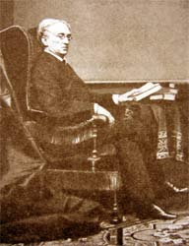
Когда в наших сердцах бледнеют воспоминания, смерть заставляет их вновь расцвести в своих руках.
Ф.И.Тютчев

Slide 24
Интернет-ресурсы
http://biografix.ru/biografii/poets/186-biografiya-fedora-tyutcheva.html
http://www.omg-mozg.ru/tutchev.htm
http://funfacts.ru/interesnye-fakty-biografii/1272-interesnye-fakty-o-tjutcheve.html

Slide 25

Спасибо за внимание

